Slide 1
교육용 실습 게시판 구현

Slide 2
명명 규칙(Naming Rule)
1. 네이밍 관례와 표준 이 문서 전반에 걸쳐 파스칼 표기법과 카멜 표기법이 사용된다. - 파스칼 표기법 : 모든 단어에서 첫번째 문자가 대문자이며 나머지는 소문자이다(예: BackColor). - 카멜 표기법 : 최초에 사용된 단어를 제외한 첫번째 문자가 대문자이며 나머지는 소문자이다(예: backColor). 1.1. 클래스 명에는 파스칼 표기법을 사용한다.
public class HelloWorld { ...
}
1.2. 함수(Method) 명에는 파스칼 표기법을 사용한다.
void SayHello(string name) { ...
}
1.3. 변수와 함수 파라미터에는 카멜 표기법을 사용한다.
int totalCount = 0; void SayHello(string name) { string fullMessage = "Hello " + name;
...
}
Notes:
Detail하게 설명

Slide 3
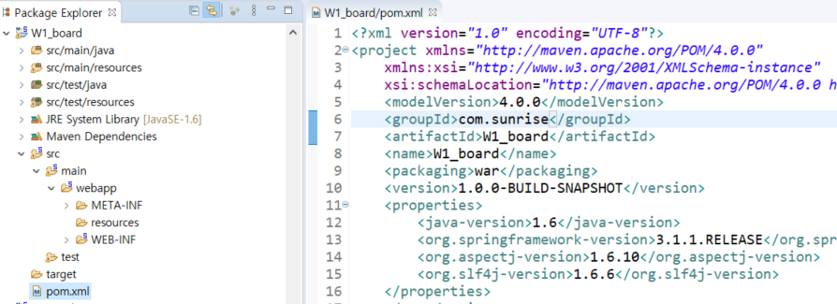
명명 규칙(Naming Rule)
2. 들여쓰기 2.1. 들여쓰기에는 TAB 을 사용한다. SPACE를 사용하지 않는다. Tab 사이즈는 4로 정의한다.
2.6. 중괄호는 다른 라인과 분리되어 있어야 하며 라인을 같이 쓰면 안된다.
좋은 예: if ( ... ) { // Do something }
좋지 않은 예: if ( ... ) { // Do something }
3. 프로젝트 명
주차_프로젝트+기수_이름
예:
W1_board0_lhh // 1주차_게시판프로젝트+0기_이형호
Notes:
Detail하게 설명

Slide 4
명명 규칙(Naming Rule)
4. 메서드 및 기능별 표기법
메서드 태그
시퀀스
네이밍 | 설명
BoardWrite | 게시판 글 쓰기 기능
BoardModify | 게시판 글 수정 기능
Join | 회원가입 기능
Login | 회원 로그인 기능
Logout | 회원 로그아웃 기능
SelectBoardList | 게시글 리스트를 조회하는 기능
SelectBoardDetail | 게시글 상세내역을 조회하는 기능
SelectBoardCount | 게시글 개수를 조회하는 기능
SelectCommonCode | 공통코드를 조회하는 기능
Paging | 게시글 페이징 처리하는 기능
네이밍 | 설명
lbl_ | Label
txt_ | TextBox
btn_ | Button
img_ | Image
chk_ | CheckBox
cbl_ | CheckBoxList
rdo_ | RadioButton
rbl_ | RadioButtonList
pnl_ | Panel
tbl_ | Table
frm_ | Form
네이밍 | 설명
BOARD_ID_SEQ | 게시글 번호 시퀀스
Notes:
Detail하게 설명

Slide 5
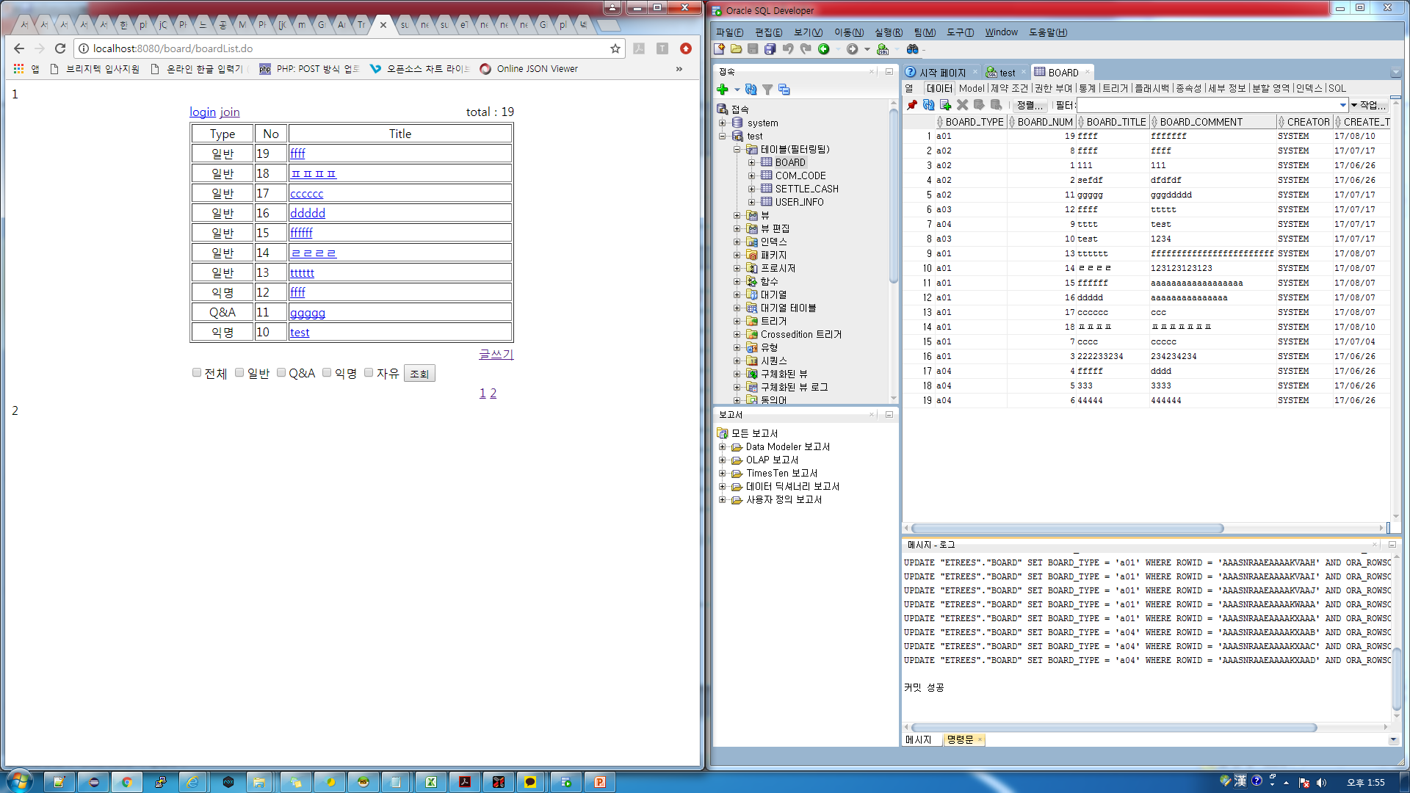
UI설계서
화면 설명 | 게시판 리스트 페이지
화면 |  | Description
1
2
3
1 | 클릭 시 로그인 화면으로 이동
2 | 클릭 시 회원가입 화면으로 이동
3 | 게시글의 갯수 출력
4 | 등록된 게시글의 TYPE (일반, 자유, Q&A, 익명) DB에서 출력(code_name 을 출력)
5 | 게시글의 No 출력
6 | 게시글의 TITLE출력 (각 게시글의 )
7 | Check box 선택 후 조회버튼 클릭 시 조건에 맞게 리스트 출력 (전체, 일반, Q&A, 자유, 익명) DB에서 출력(code_name 을 출력)
8 | 클릭 시 글쓰기 화면으로 이동
9 | 한 페이지에 10개의 게시글씩 출력되게 paging 처리
Remarks
4
5
6
8
7
9
Notes:
Detail하게 설명

Slide 6
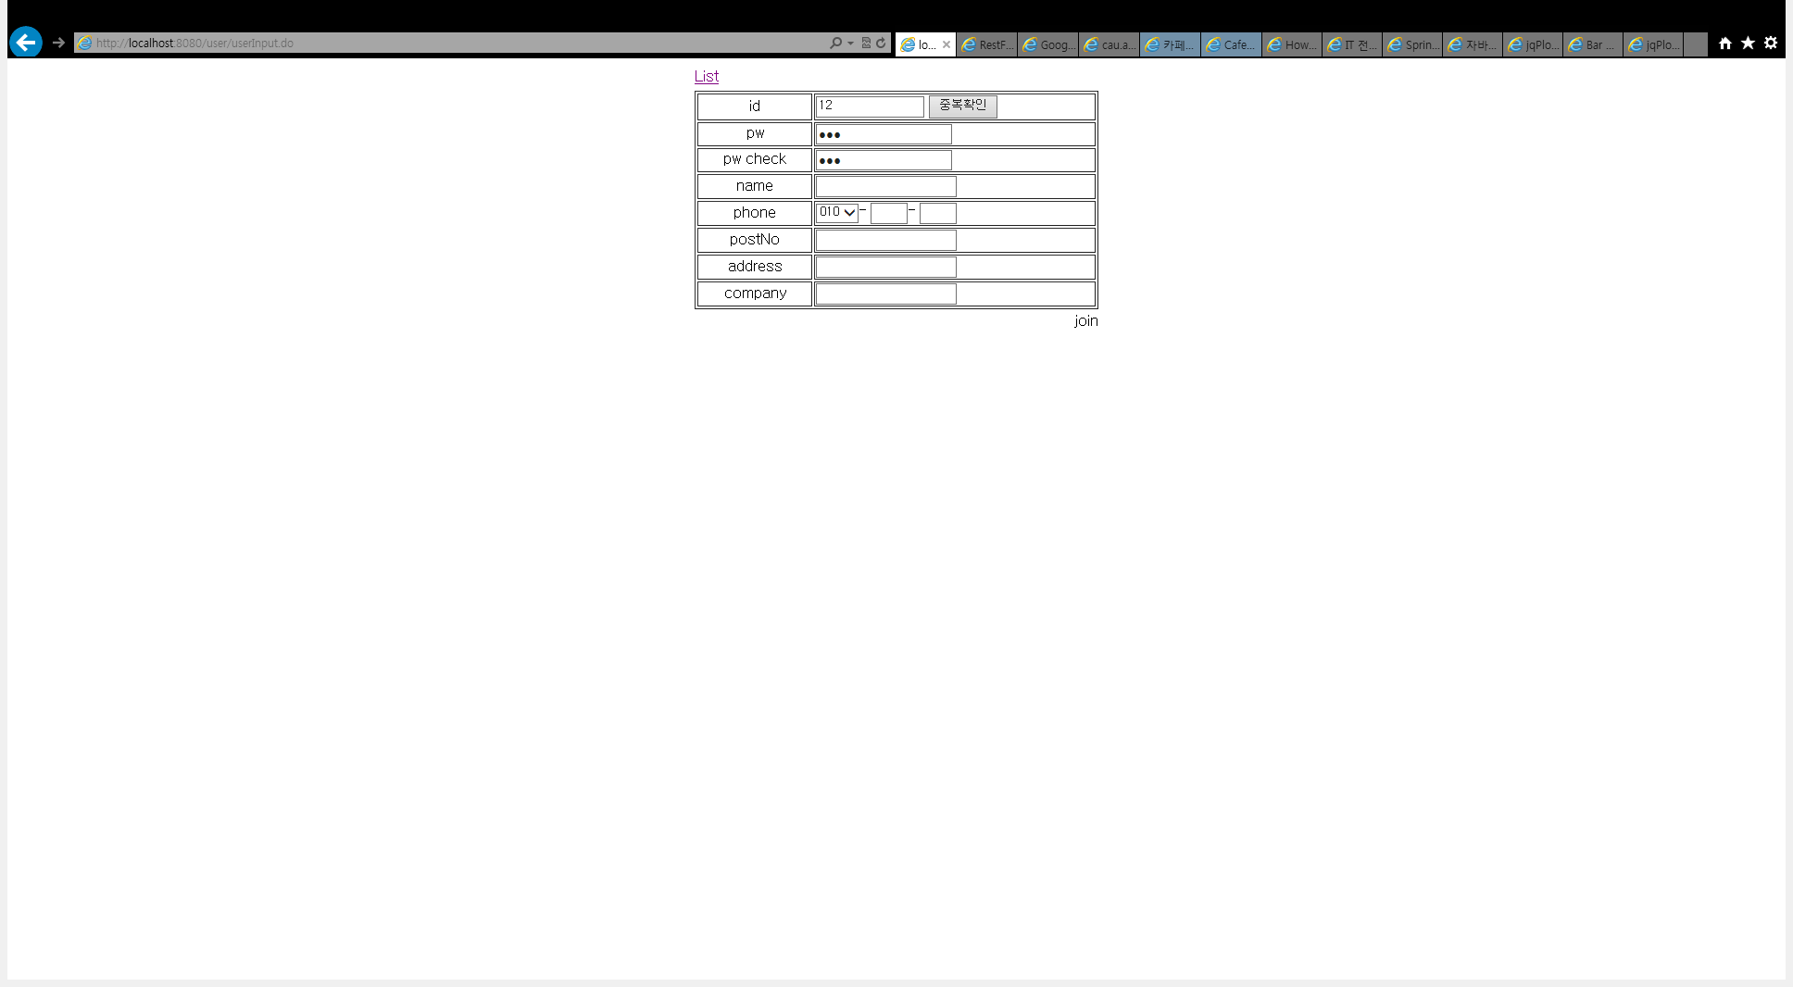
UI설계서
화면 설명 | 회원가입 페이지
화면 |  | Description
1 | 클릭 시 메인 리스트화면으로 이동
2 | DB에있는 기존의 아이디들과 중복체크 (ID 중복 미 확인시 회원가입불가 -> alert창 또는 중복 메세지 출력)
3 | 클릭 시 회원가입 필수 값 : ID, PW, PW CHECK, name, phone phone와 postNo 형식에 맞지않을 경우 alert창 또는 메세지 출력
4 | phone의 첫번째 select box의 값은 DB에서 출력
5 | Pw 는 6자리 ~ 12자리, pw check와 동일하지 않으면 alert창 또는 해당 메세지 출력
6 | 각각의 phone text는 4자리
7 | PostNO 는 xxx-xxx 형식으로 작성
Remarks
1
2
5
2
4
6
6
7
7
3
Notes:
Detail하게 설명

Slide 7
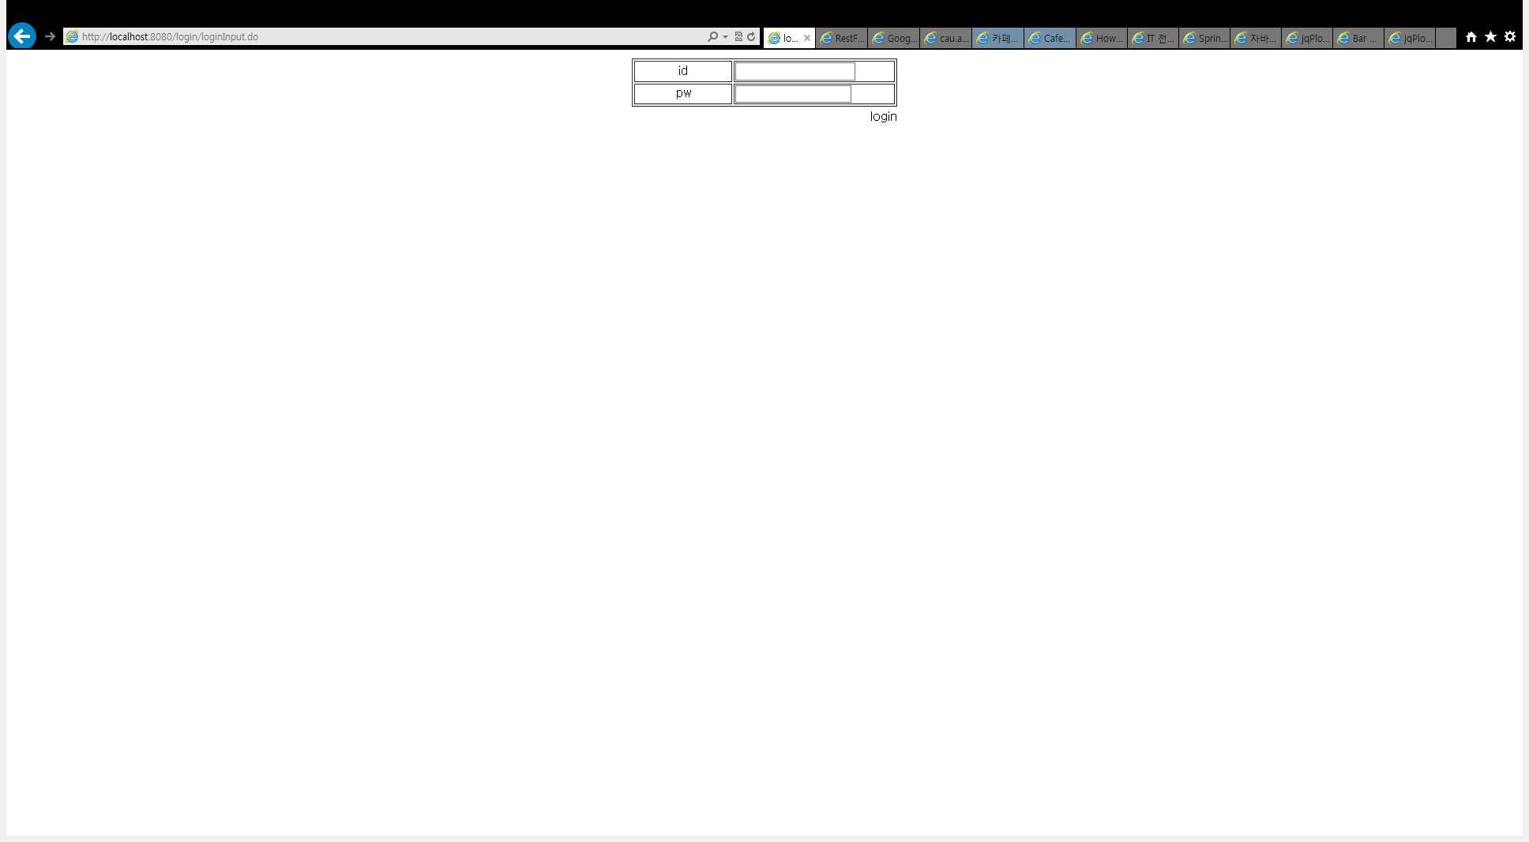
UI설계서
화면 설명 | 로그인 페이지
화면 |  | Description
1 | ID 입력
2 | PW 입력
3 | 클릭 시 로그인이 되며 ID와 PW 유효성테크 ID 와 PW가 틀릴 시 alert창에 각각의 메세지 출력
Remarks
1
2
3
1
Notes:
Detail하게 설명

Slide 8
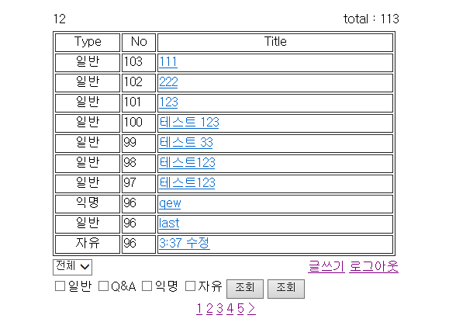
UI설계서
화면 설명 | 로그인 후 페이지
화면 |  | Description
1 | 로그인 상 사용자의 name출력
2 | 로그인 시에만 로그아웃 버튼 출력 로그아웃이 실행 되면 로그아웃된 메인 화면으로 이동
3 | Join , login 버튼 및 링크 hide
Remarks
1
1
2
Notes:
Detail하게 설명

Slide 9
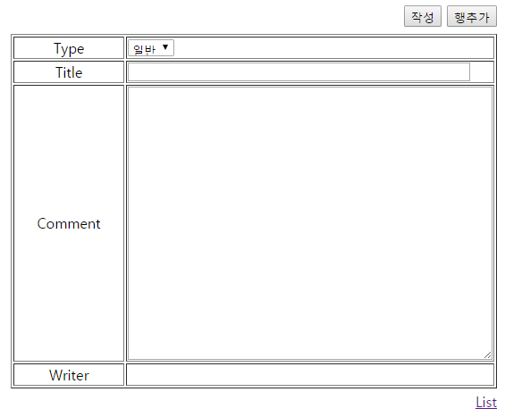
UI설계서
화면 설명 | 게시판 글 작성 페이지
화면 |  | Description
1 | 클릭 시 해당 글이 저장되며 메인화면에 리스트에 출력되고 메인 화면으로 이동
2 | 게시 글의 TYPE을 지정 DB의 code_name을 지정하고 저장시 code_id값이 저장
3 | 로그인한 사용자의 name출력
4 | 메인 화면으로 이동
Remarks
1
2
3
4
4
Notes:
Detail하게 설명

Slide 10
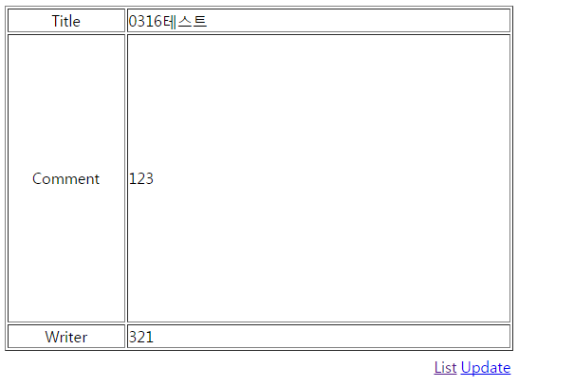
UI설계서
화면 설명 | 게시판 글 상세 페이지
화면 |  | Description
1
1 | 게시글의 TITLE 출력 수정불가
2 | 게시글의 COMMENT 출력 수정불가
3 | 게시글의 WRITER 출력 수정불가
4 | 메인 리스트 화면으로 이동
5 | UPDATE 화면으로 이동
Remarks
2
4
5
3
4
5
Notes:
Detail하게 설명

Slide 11
UI설계서
화면 설명 | 게시판 글 수정 페이지
화면 |  | Description
1
1 | 게시글의 TITLE 출력 수정가능
2 | 게시글의 COMMENT 출력 수정가능
3 | 게시글의 WRITER 출력 수정불가
4 | 메인 리스트 화면으로 이동
5 | UPDATE 실행 후 메인 리스트 화면으로 이동
Remarks
2
3
4
5
Notes:
Detail하게 설명

